Slide 1
S’authentifier auprès d’un service web

Slide 2
Avant de débuter : Examen ou travail
Examen
Travail
Avantage
Durée de 2-3 heures
Pas de travaux d’ici là
À partir d’un projet familier
Avantage
Tu travailles à ton rythme
Désavantage
Durée de 8 – 12 heures
Nouveau projet
Examen ou travail?
Votez ici

Slide 3
Plan de leçon
Désérialisation d’un json
Document ici (15 min)
Requis
Méthode simple avec un porteur de jeton

Slide 4
Requis
Pour les exercices, nous utiliserons le site https://the-one-api.dev/
Il s’agit d’un site qui retourne des citations de la trilogie « Lord of the Ring »
Le site requiert un compte, ainsi pour faire les exercices, il faudra avoir un compte sur le site
Il faudra garder en mémoire le jeton de sécurité (token) fournit pour notre compte
Il faudra aussi le projet json-viewer

Slide 5
User story
En tant que développeur
Je veux faire des appels à un API REST qui requiert une authentification
Pour que je puisse consommer des ressources « protégées »
Le texte que je viens d’écrire est utilisée dans la méthode Agile pour définir des User Story
C’est simple et efficace

Slide 6
Pourquoi?
Les raisons pour lesquelles la majorité des API requiert une authentification peuvent être multiple
Exemples de raison
Comptabiliser les requêtes
Sécuriser les données personnelles
Facturer les requêtes au propriétaire du compte
Etc.
Dans notre situation, nous allons utiliser une forme de base pour l’authentification soit la méthode avec un « jeton porteur » (Bearer token)

Slide 7
Requête non autorisée
Lorsqu’on fait une requête à un API et que l’on n’a pas les autorisations, on recevra une réponse 401
En ce qui concerne les sujets qui touchent le web directement, celles-ci sortent des objectifs de ce cours

Slide 8
Jeton porteur
Le principe du jeton porteur est que la requête doit fournir un jeton d’accès pour obtenir l’information
Avec un HttpClient, il faut ajouter un AuthenticationHeaderValue à la propriété HttpClient.DefaultRequestHeaders.Authorization
Voici un exemple
La variable token est une string qui contient la valeur du jeton
La valeur du jeton variera selon l’API
ApiClient.DefaultRequestHeaders.Authorization =
new System.Net.Http.Headers.AuthenticationHeaderValue("Bearer", token);

Slide 9
HttpClient : Exécution
Une fois que le jeton est configuré, il suffit d’exécuter la requête de façon normale

Slide 10
Modification de la classe ApiHelper
Dans nos exemples, nous avons créé une classe ApiHelper
On modifiera la classe pour ajouter un jeton au client
public static void SetAuthenticationBearer(string token)
{
ApiClient.DefaultRequestHeaders.Authorization =
new System.Net.Http.Headers.AuthenticationHeaderValue("Bearer", token);
}
public static void ClearAuthenticationBearer()
{
ApiClient.DefaultRequestHeaders.Authorization = null;
}

Slide 11
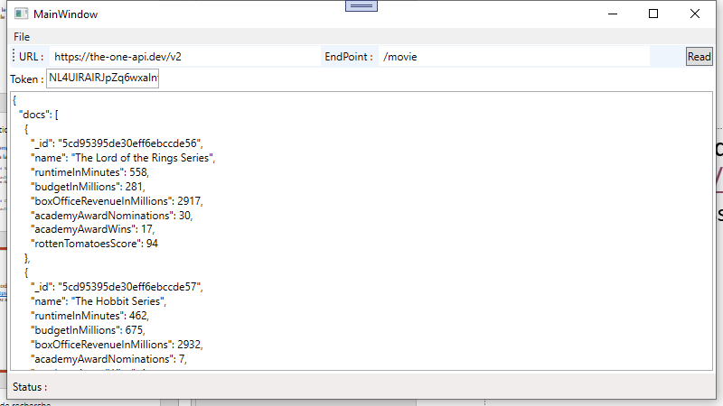
Exercices
Modifiez le code du projet json viewer pour permettre des requêtes sur le site https://the-one-api.dev/documentation
Vous pouvez aussi modifier un de vos projets à la place
Dans le cas de json_viewer, j’ai ajouté deux champs texte
Un pour l’URL général et l’autre pour le Endpoint
Cela devrait prendre 15 min pour ajouter ces deux champs (XAML et Binding)

Slide 12
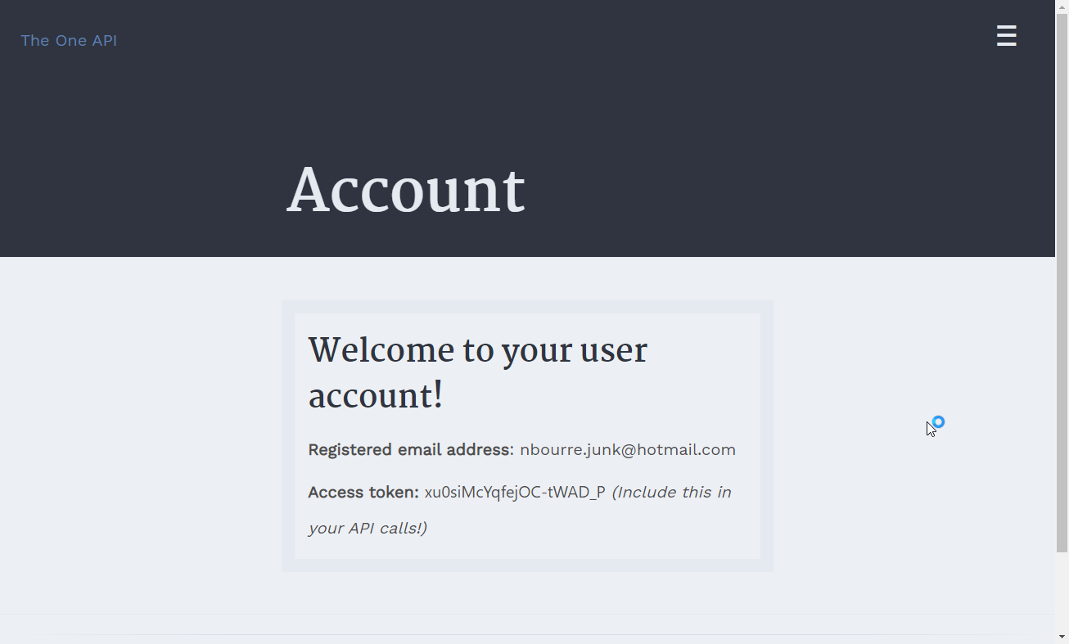
Exemple de recherche

Slide 13
Google

Slide 14
Google

Slide 15
Code rapide

